Slide 1
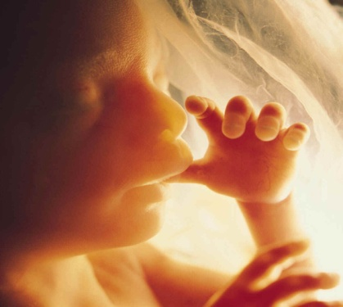
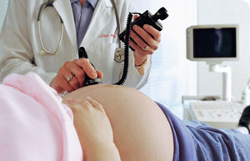
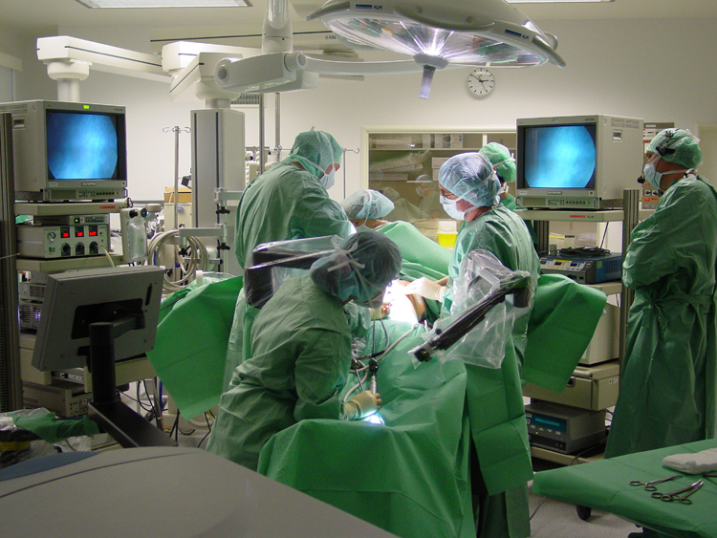
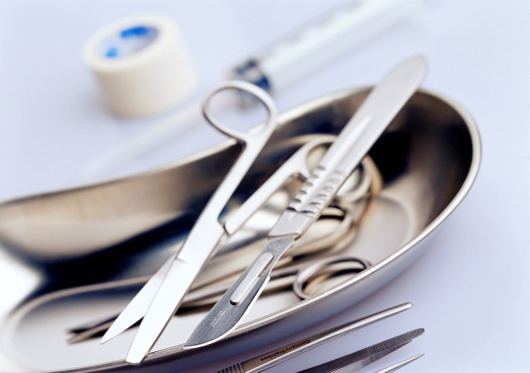
普通高等教育“十一五”国家级规划教材
卫生部“十一五”规划教材
全国高等医药教材建设研究会 全国高等学校教材
供基础、临床、预防、口腔医学类专业用
《妇产科学》(第7版)
配套课件
主编：乐杰 谢幸 林仲秋 苟文丽 狄文

Slide 2

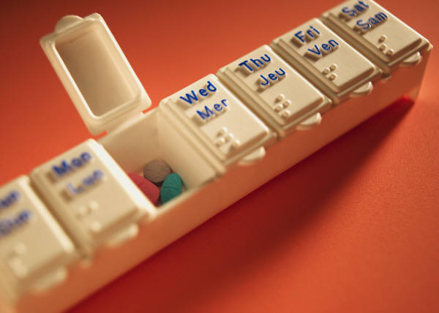
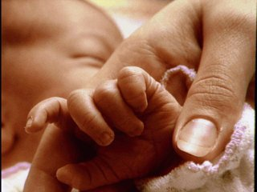
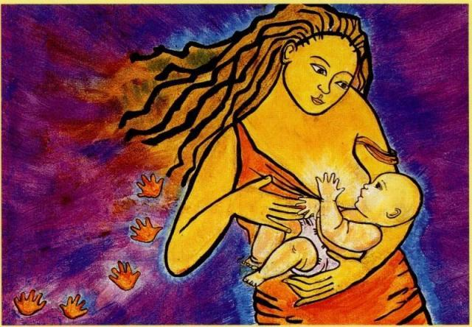

第八章 正常产褥
NORMAL PUERPERIUM
高国兰
(南昌大学)

Slide 3
概 念
从分娩结束至产妇全身各器官除乳腺外恢复至正常或接近正常未孕状态所需的一段时期
包括功能和形态，一般规定为6周
心血管功能、心理功能的恢复可能需要数月

Slide 4
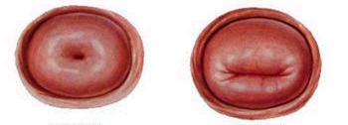
产褥期母体变化(生殖系统的变化)
未产妇
经产妇
子宫的变化 | 子宫变化最大 子宫复旧 子宫于产后6周恢复到孕前大小
阴道 、外阴的变化 | 阴道壁肌张力逐渐恢复 阴道腔逐渐缩小 会阴轻度撕裂或会阴侧切缝合后，多在产后3～4日内愈合
盆底组织的变化 | 产褥期内盆底肌可能恢复至接近未孕时的状态

Slide 5
盆底损伤严重
过早参加重体力劳动
分娩次数多
病 因
结 果
阴道壁脱垂
子宫脱垂

Slide 6
产褥期母体变化(乳房的变化)
胎盘
娩出
吸吮
刺激
E, P,
hPL↓
下丘脑DA↓
催乳素抑制因子↓
乳房的主要变化：
泌乳
低E
高PRL
垂体催乳素
脉冲式释放
乳汁
产生
乳汁
分泌

Slide 7
产褥期母体变化(乳房的变化)
吸吮
足够睡眠
有利于产生
足量的乳汁
不断排空乳房
营养丰富饮食
适当休息
避免精神刺激

Slide 8
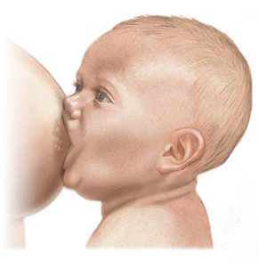
母乳喂养对母儿均有益
对母亲的益处 | 促进宫缩、防出血 哺乳闭经、推迟妊娠 降低患乳腺癌、卵巢癌危险 价廉、方便、减少劳动
对新生儿的益处 | 提供营养、利于发育 提高免疫、利于防病 口腔运动、利于牙齿 促进心理发育

Slide 9
产褥期母体变化(循环系统及血液的变化)
产后72小时内，产妇循环血量↑15%～25%
产后72小时需注意预防心衰的发生
产褥早期高凝，产后2～4周恢复
红细胞、血红蛋白、白细胞、血小板↑
血沉↑：产后3～4周恢复正常

Slide 10
产褥期母体变化(消化系统的变化)
妊娠期：胃肠道肌张力、蠕动减弱，产后2周恢复
胃液中盐酸少，产后1～2周恢复
产褥期：腹肌、盆底松弛及肠蠕动减弱→产后便秘

Slide 11
产褥期母体变化(泌尿系统的变化)
分娩过程中
膀胱受压
对膀胱内压的
敏感性降低
尿潴留
粘膜水肿、充血肌张力降低
外阴切口
疼痛

Slide 12
产褥期母体变化(内分泌系统的变化)
不哺乳：
  产后6～10周恢复排卵
  月经复潮
哺乳：
  产后4～6周恢复排卵
注意：产后42天开始避孕

Slide 13

产褥期临床表现
主要包括以下几方面：
生命体征（T、P、R、BP）
子宫复旧
产后宫缩痛
恶露
褥汗

Slide 14
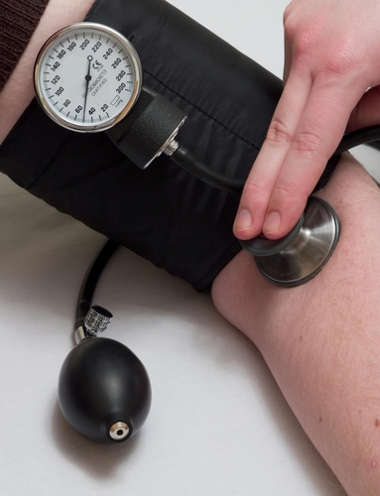
生命体征
T | 一般不﹥38℃ 泌乳热一般持续4～16小时 产乳最初24小时可有37.8～39℃
P | 1周后降为孕前水平
R | 由胸式呼吸变为胸腹式呼吸
BP | 正常产妇变化不大 妊娠期高血压产妇的血压于产后下降

Slide 15
子宫复旧
胎盘娩出后：宫底在脐下一横指
产后第一日：宫底在平脐
之后每日下降1～2cm
产后10日降入骨盆腔，腹部摸不到

Slide 16
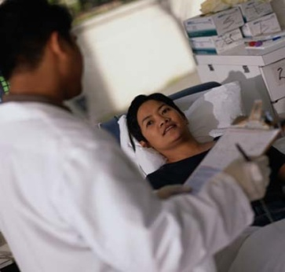
产后宫缩痛
产后1～2天出现
持续2～3天消失
多见于经产妇
哺乳时反射性加重
不需特殊用药

Slide 17
恶 露（Lochia）
产后子宫蜕膜脱落，含有血液、坏死蜕膜、上皮细胞、细菌等经阴道排出，称恶露
 | 血性恶露 | 浆液恶露 | 白色恶露
持续时间 | 产后最初3日 | 产后4～14日 | 产后14日以后
颜色 | 红色 | 淡红色 | 白色
内容物 | 大量血液、少量胎膜、坏死蜕膜 | 少量血液、坏死蜕膜、宫颈粘液、细菌 | 坏死退化蜕膜、表皮细胞、大量白细胞和细菌等

Slide 18
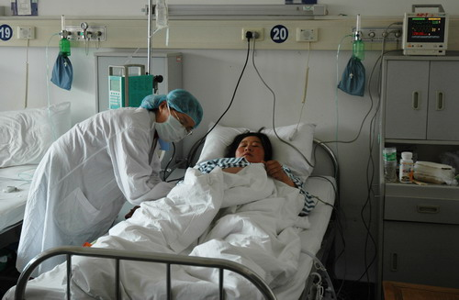
产褥期处理
产后2小时内：极易出现严重并发症，如产后出血、子痫、心衰，需在产房内严密观察
  生命体征（BP、P等）
  子宫收缩及出血情况
  协助产妇早接触，首次哺乳

Slide 19
产褥期处理
饮食
  自然分娩：产后1小时进流食或清淡饮食、半流食
  剖宫产后：8小时后进全流食，次日半流食，排便后进普通饮食
  注意营养、热量、水分
排尿与排便
  排尿：产后4小时内排尿
  困难用热水熏洗外阴、肌注新斯的明、留置导尿
  防便秘：多吃蔬菜、早下地、润肠

Slide 20
产褥期处理
观察子宫、 观察恶露
会阴处理
  每日检查：会阴伤口有无红肿，硬结及分泌物
  会阴擦洗2次
  会阴水肿时40%硫酸镁湿敷
  产后3～5日拆线，若伤口感染，应提前拆线引流，定时换药
观察情绪变化

Slide 21
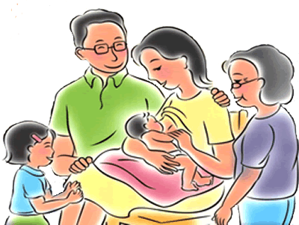
产褥期处理
乳房护理
乳胀 | 哺乳前湿热敷 频繁哺乳、排空乳房
催乳 | 用猪蹄2只炖烂吃肉喝汤 多进汤汁食物 针刺穴位
退奶 | 最简单的退奶方法是停止哺乳 目前不推荐用雌激素或溴隐亭退奶

Slide 22
产褥期保健
注意饮食起居
适当活动及做产后健身操
计划生育指导，及时避孕
产后访视（3次产后访视）：
  出院后3日
  产后14日
  产后28日

Slide 23

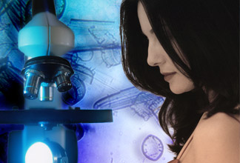
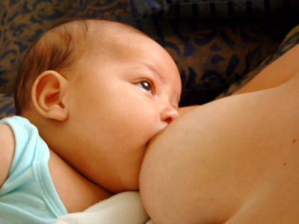
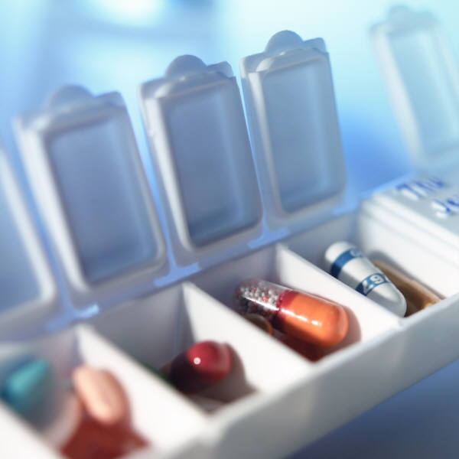
THANKS FOR YOUR ATTENTION
《妇产科学》(第 7版)
配套课件
主编：乐杰 谢幸 林仲秋 苟文丽 狄文

